Slide 1


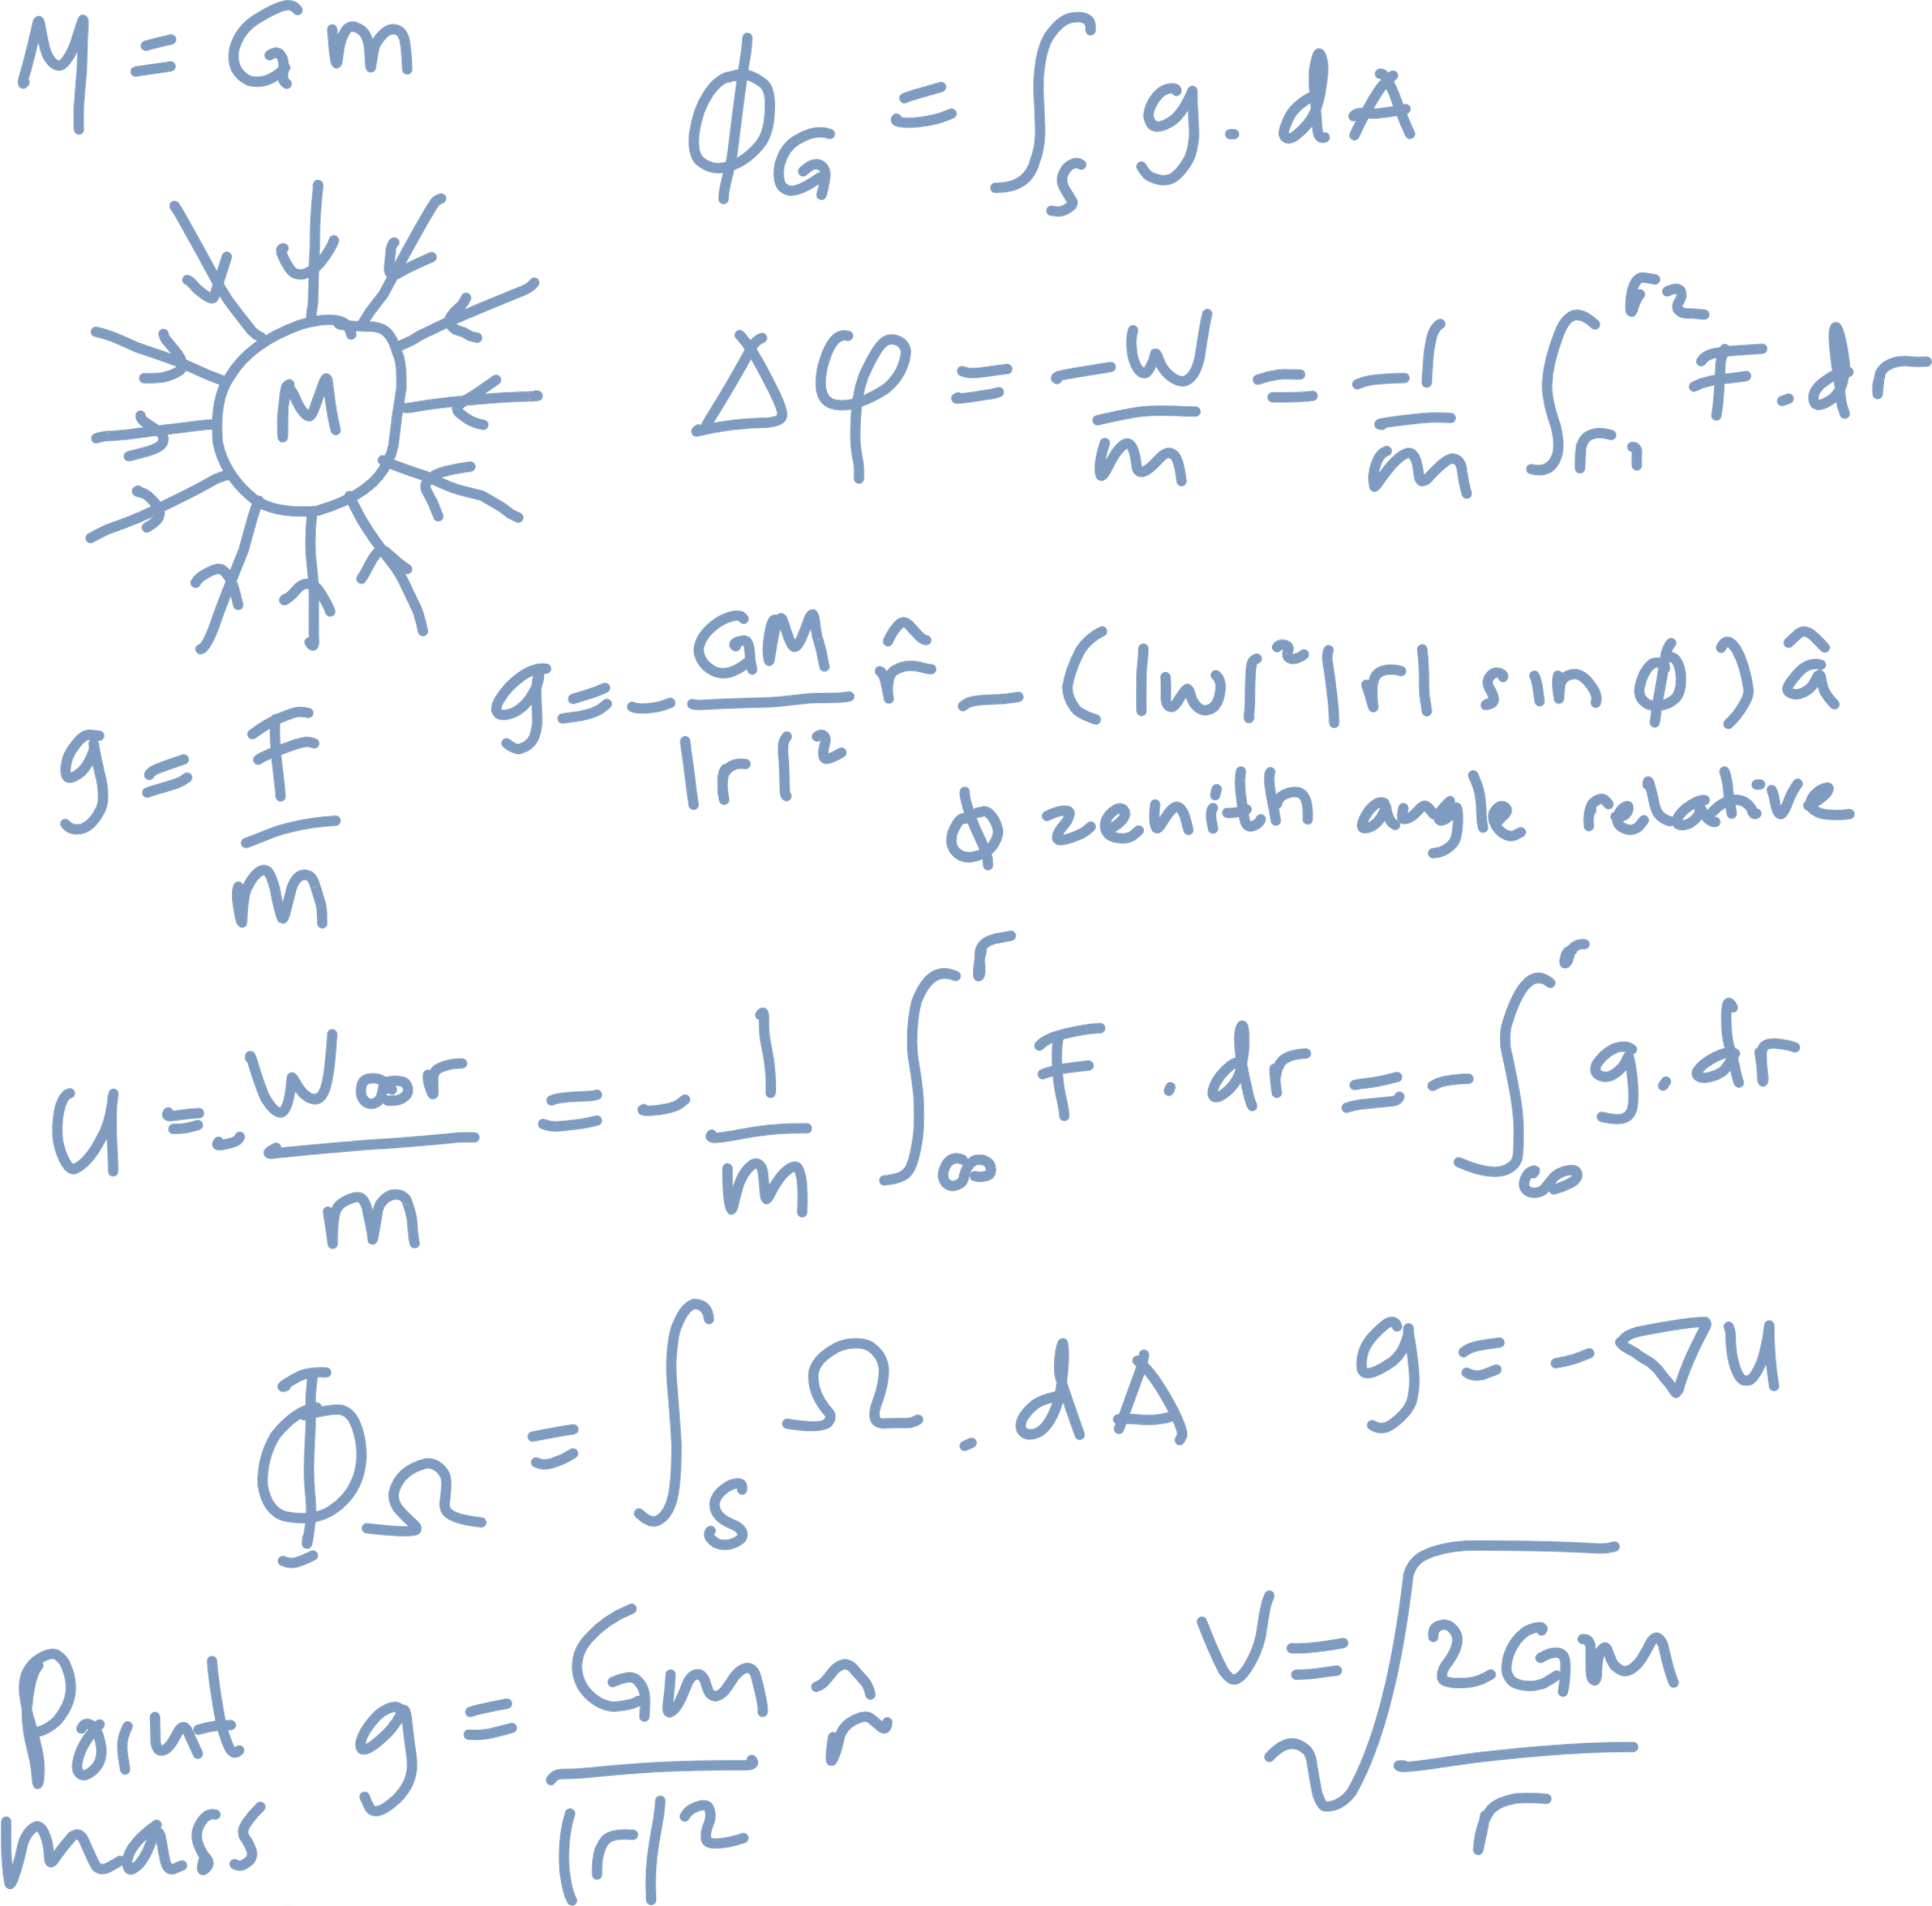

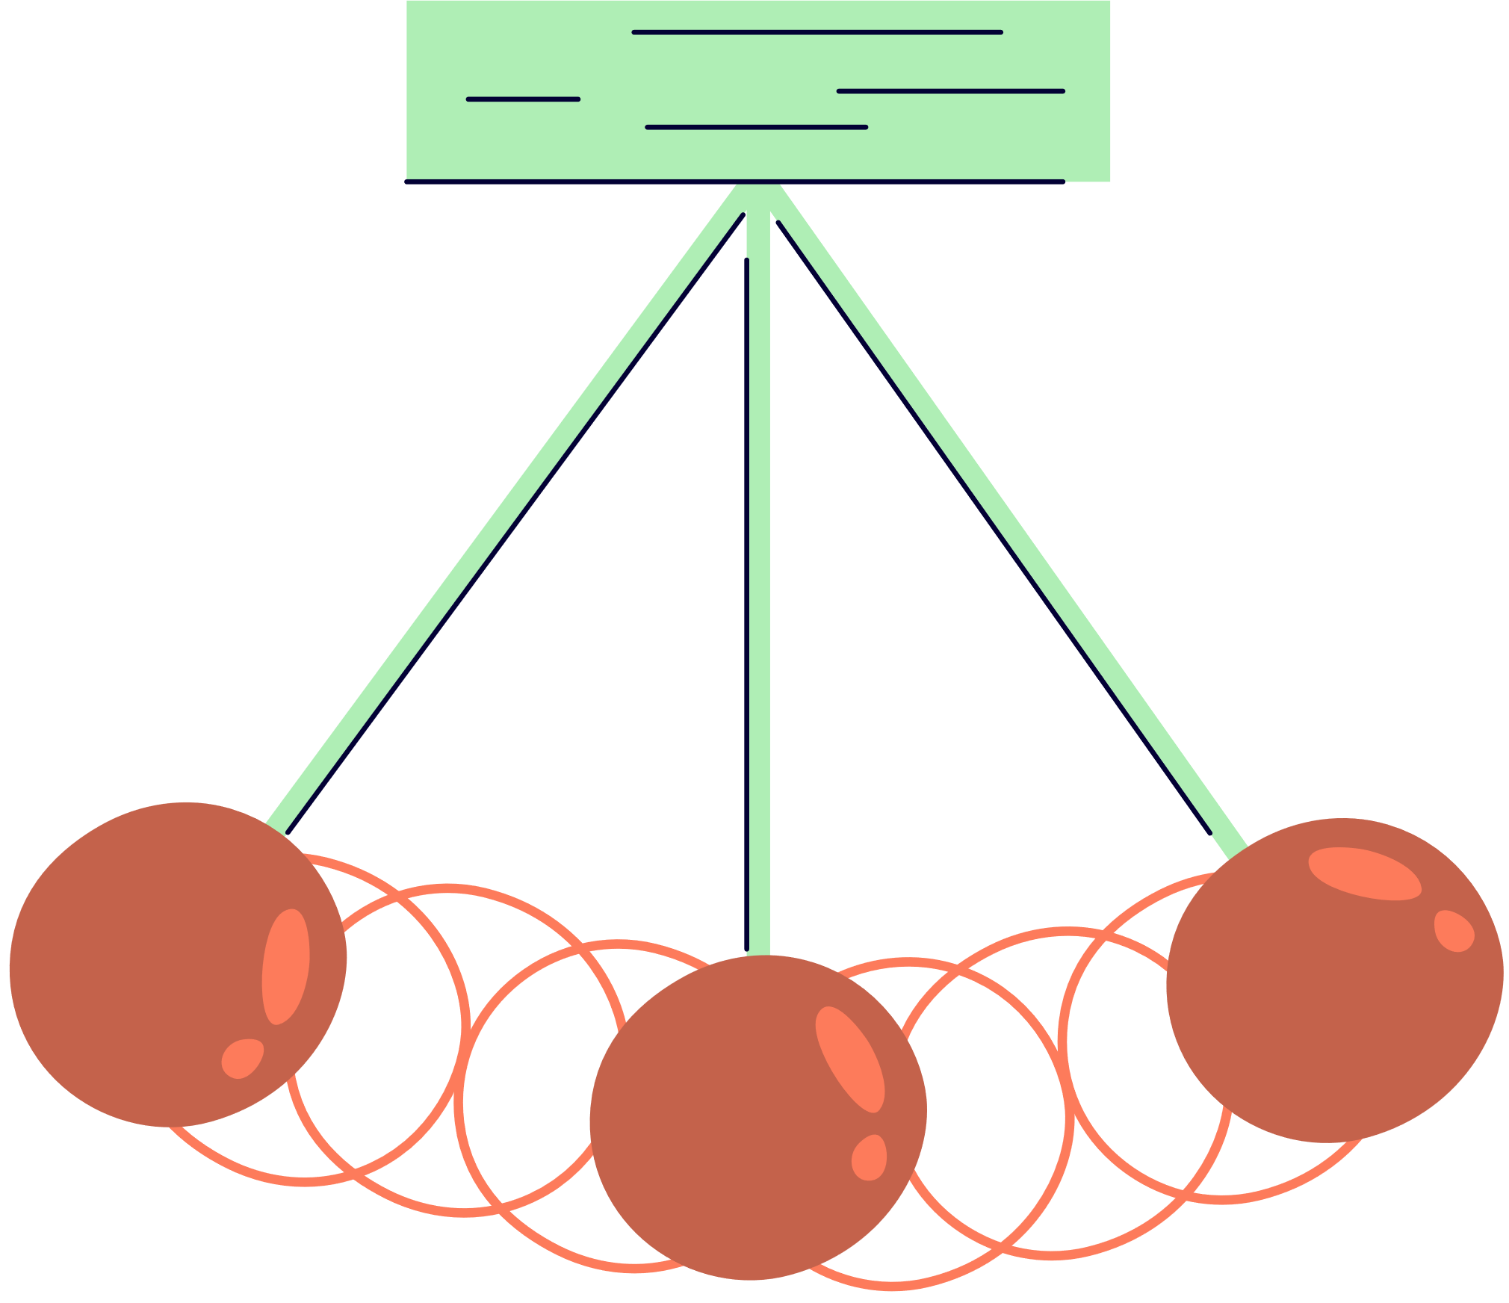




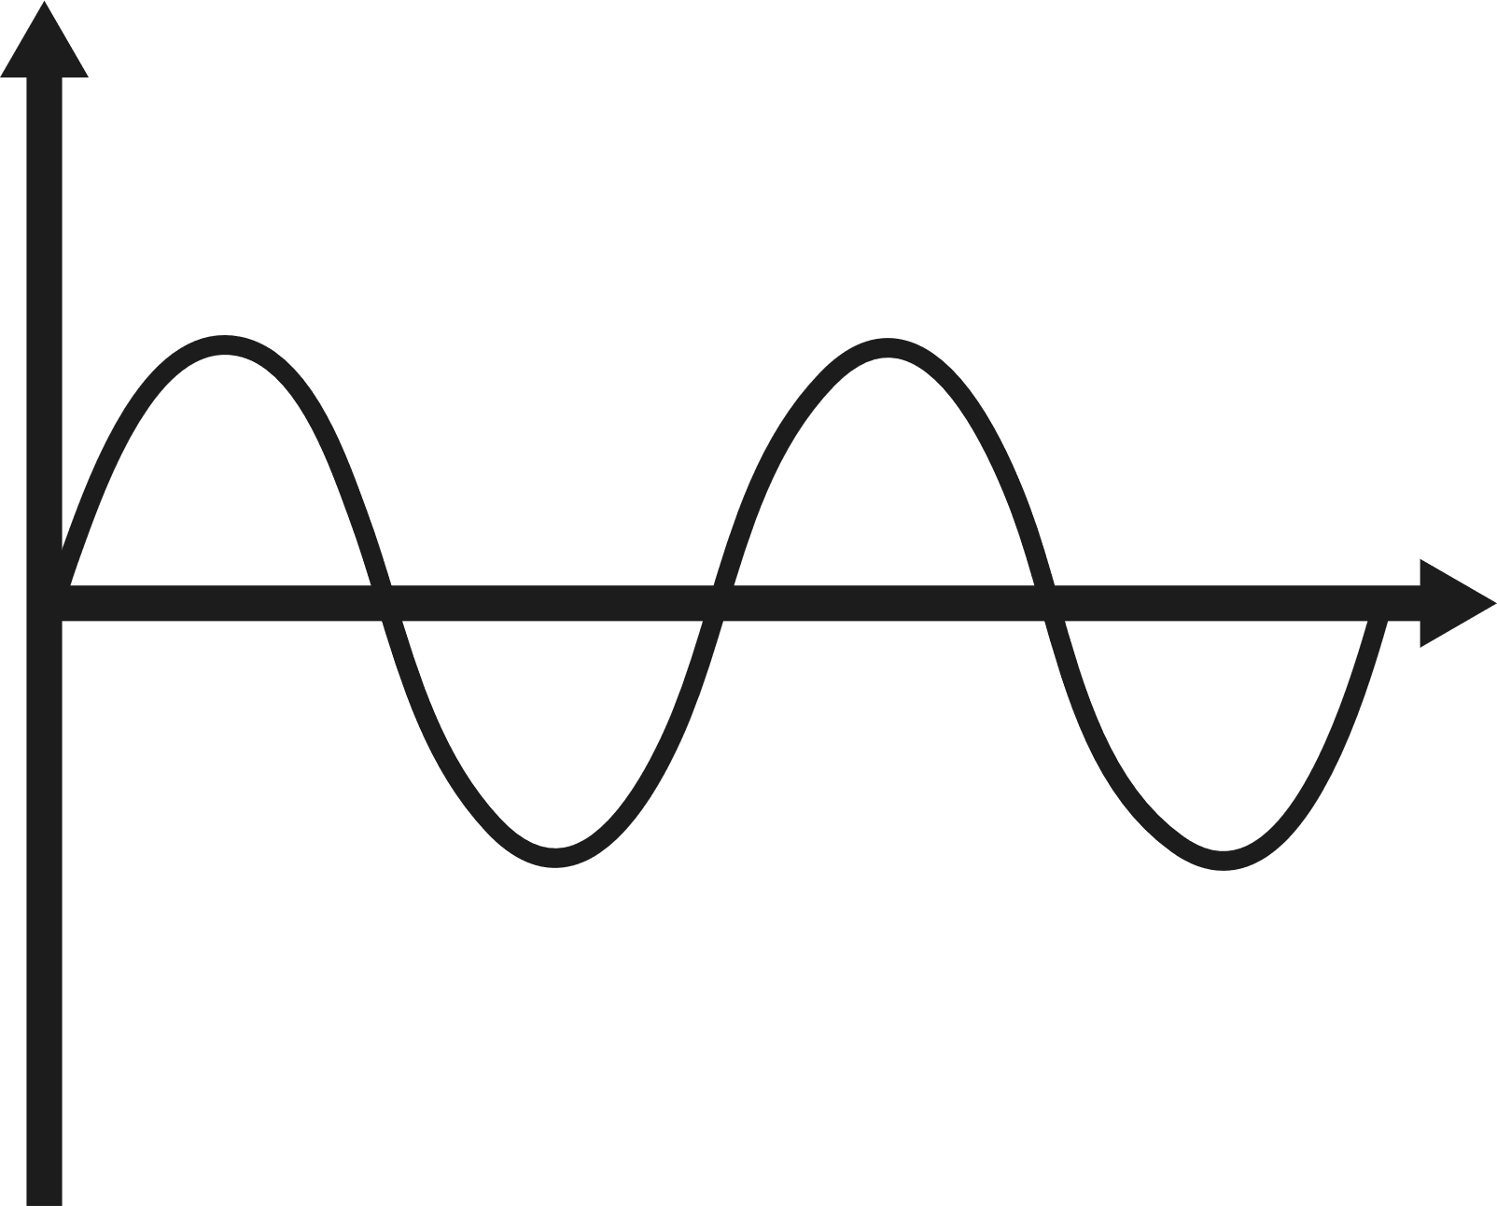
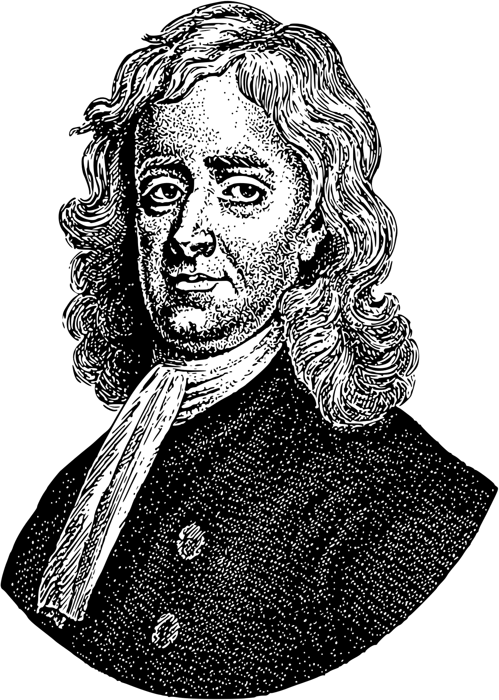

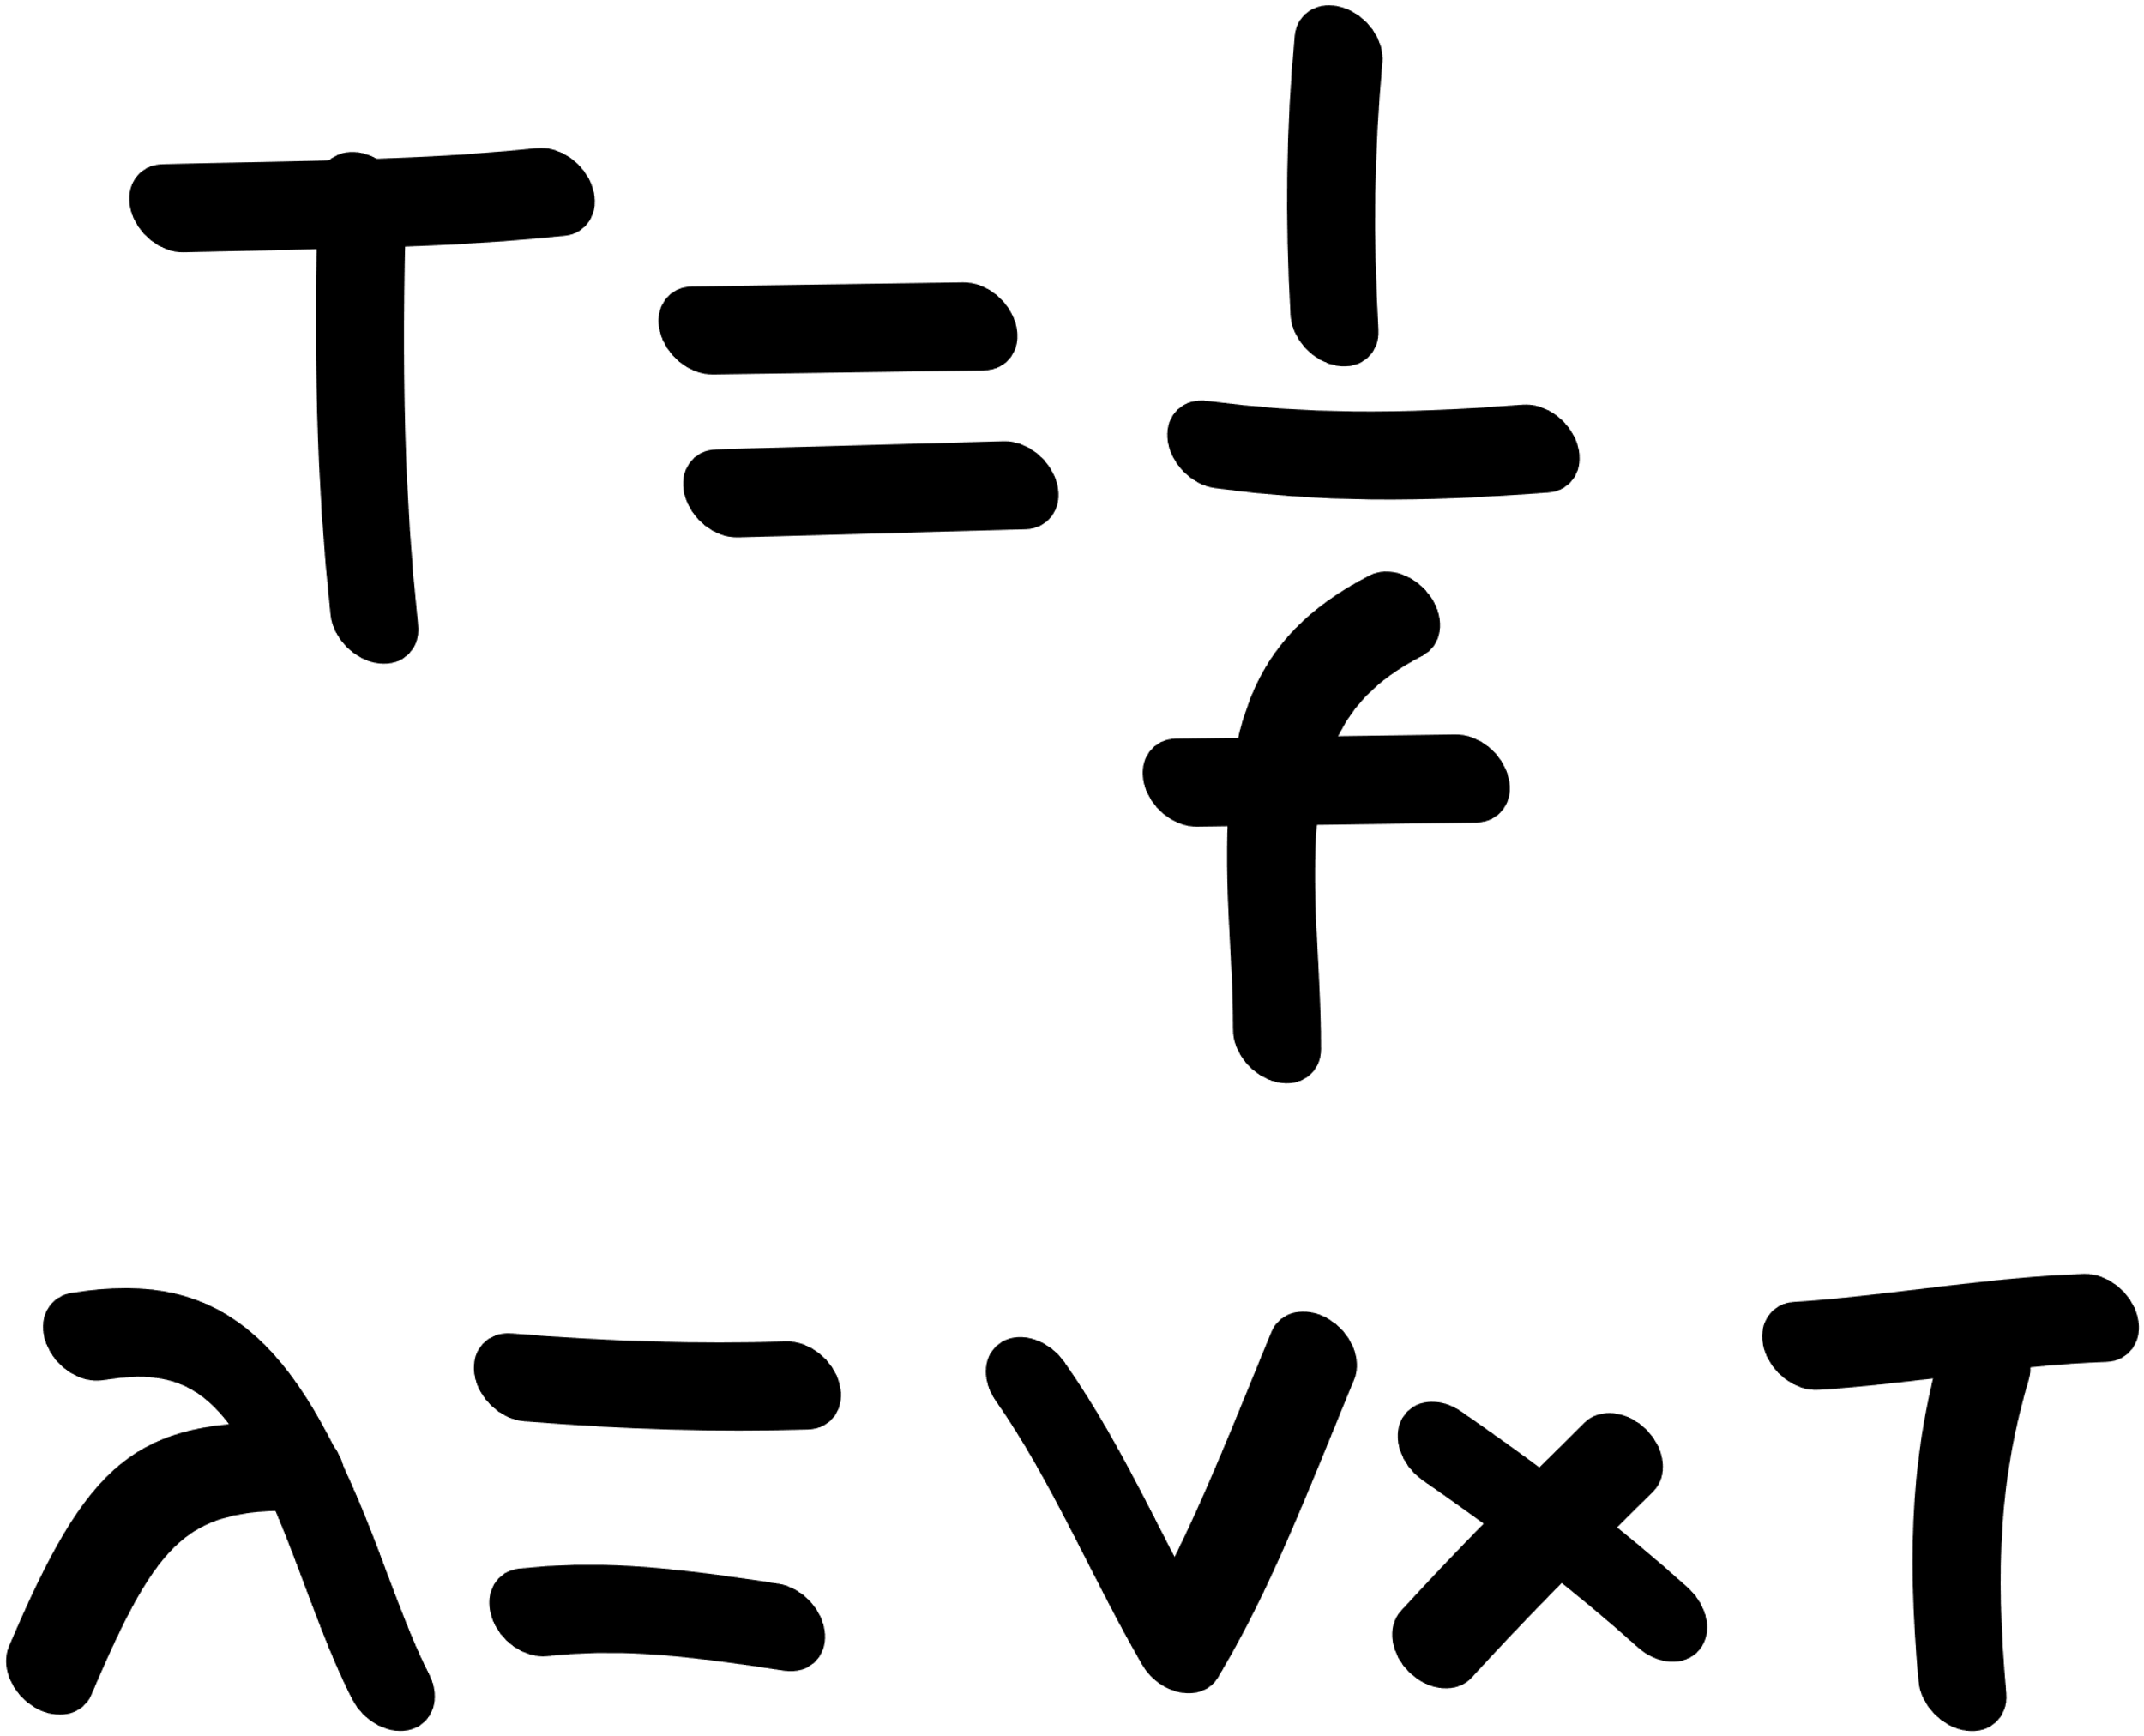



РЕЗОНАНС
ФИЗИКА

Slide 2
РЕЗОНАНС
ФИЗИКА

Slide 3
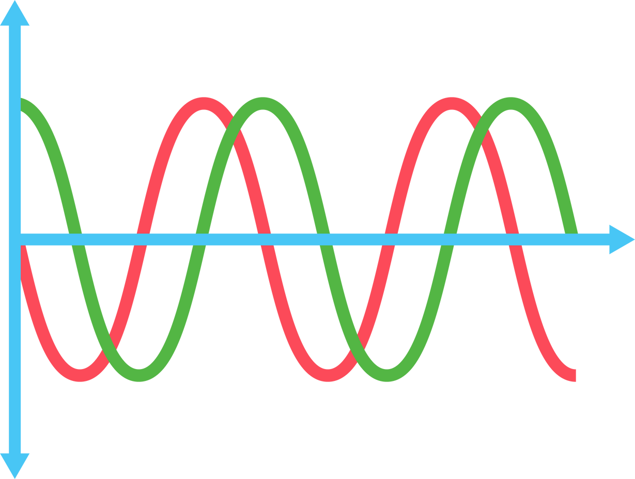
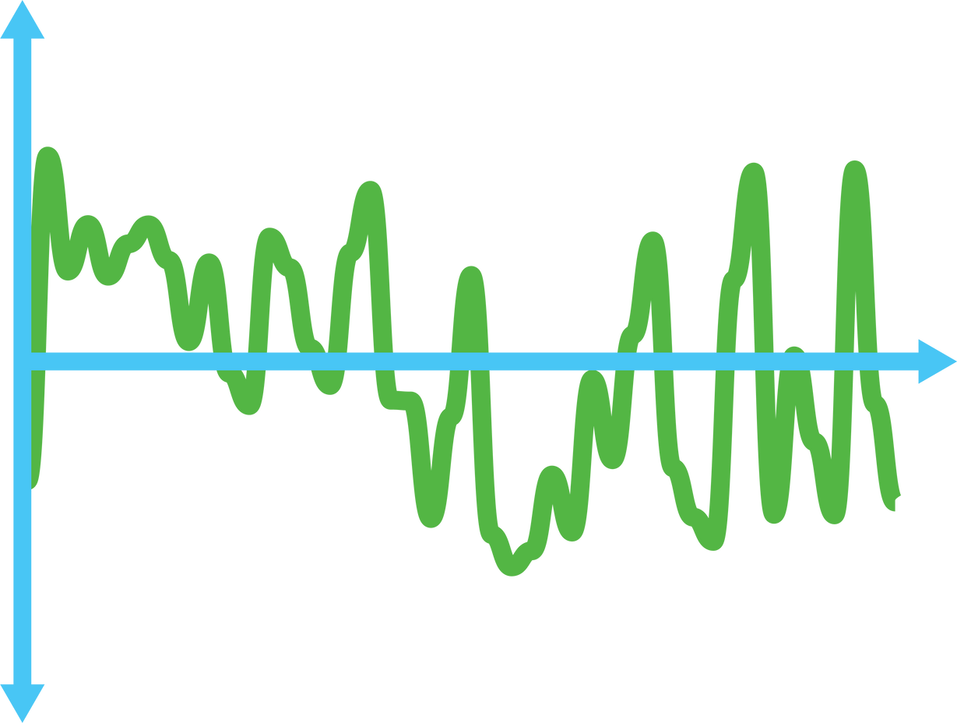
Резонанс
Резонансът е явление, което настъпва при изравняване на честотата на собствените трептения на системата. Амплитудата на принудените трептения рязко нараства.

Slide 4
Механичен резонанс
Преобразуването на кинетичната енергия в потенциална и обратното е в основата на механичния резонанс.

Slide 5
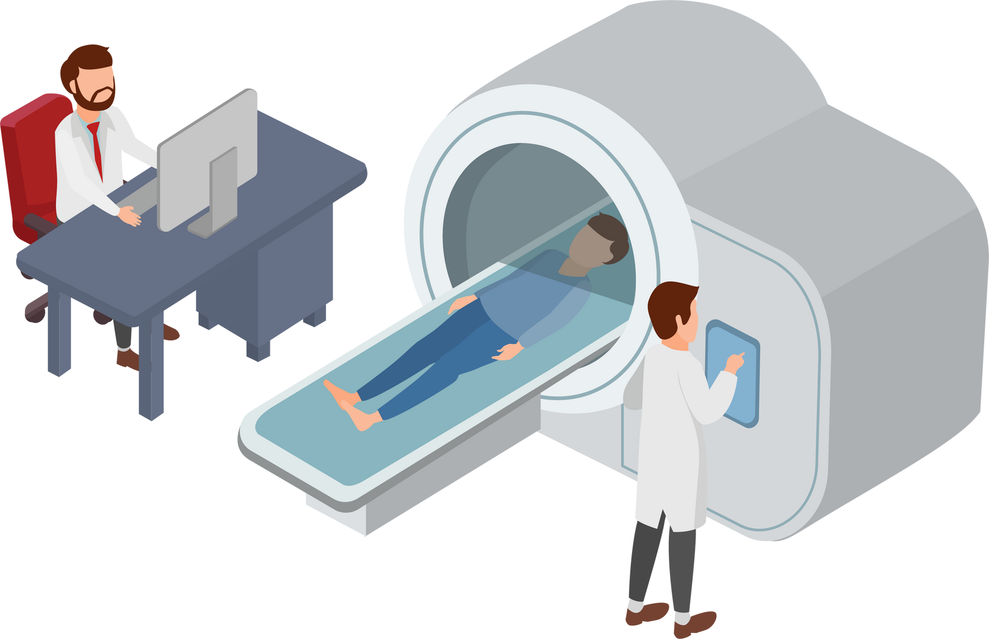
Магнитен резонанс
Магнитен резонанс се получава при избирателно поглъщане от дадено вещество на електромагитна вълна с точно определена честота.

Slide 6
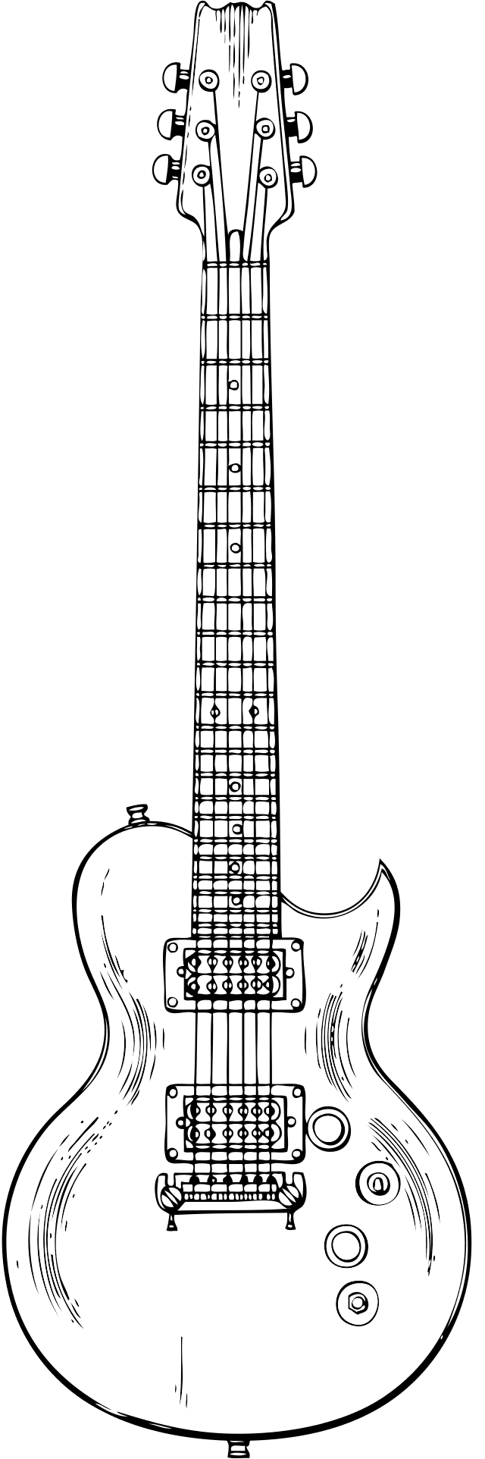
Акустичен резонанс
Основна резонансна честота имат много струнни инструменти. Тя зависи от дължината и натягането на струната.

Slide 7
Благодаря за вниманието!
Други:
Електронен парамагнитен резонанс
Избирателно поглъщане на радиовълни от парамагнитно вещество.
Ядрен квадруполен резонанс
Избирателно поглъщане на електромагнитни вълни от кристали.
Ядрен магнитен резонанс
Избирателно поглъщане на електромагнитни вълни от дадено вещество.

Slide 8
Други:
Електронен парамагнитен резонанс
Благодаря за вниманието!
Избирателно поглъщане на радиовълни от парамагнитно вещество.
Ядрен квадруполен резонанс
Избирателно поглъщане на електромагнитни вълни от кристали.
Ядрен магнитен резонанс
Избирателно поглъщане на електромагнитни вълни от дадено вещество.

